Slide 1
Cambiamenti nella funzione del prefisso verbale ad- dal latino classico all’italiano
Ágnes Jekl
agnes.jekl@gmail.com
Università degli Studi Eötvös Loránd, Budapest
Seminario – Università degli Studi di Udine
Centro Internazionale sul Plurilingusimo
16 maggio 2019

Slide 2
Tappe della ricerca
  Tesi di laurea „La prefissazione dei verbi nel latino classico e nell’italiano. Il prefisso ex-”, (Budapest, 2008)
  Relazione al congresso internazionale Formal Linguistics and the Teaching of Latin (Venezia,18-20.11.2010), poi pubblicata nei relativi Atti
  Ricerca per la tesi di dottorato sul prefisso ad- : completata la raccolta e la classificazione dei verbi prefissati con ad-, sviluppi intervenuti nella costituzione e migliore organizzazione del corpus e nel metodo di analisi dei verbi prefissati;
  Relazione al congresso internazionale Latin Vulgaire – Latin Tardif XIII (Budapest, 3-7.09.2018) (pubblicazione in corso di stampa) sui problemi incontrati durante la classificazione dei verbi prefissati con ad-

Slide 3
Il corpus
DELI = Dizionario Etimologico della Lingua Italiana (Cortelazzo, Zolli 2012)
GRADIT Etimologico = I Grandi Dizionari Garzanti, Etimologico (De Mauro, Mancini 2000).
LEI = Lessico Etimologico Italiano (Pfister, 1979-)
Lessico di frequenza della lingua italiana contemporanea (Bortolini, Tagliavini, Zampolli 1972)
Altri dizionari (etimologici e non)

Slide 4
La classificazione
Verbi prefissati con il prefisso ad-
a, | Verbi prefissati derivati dal latino – discendenza diretta
 | 1. | verbi attestati nel latino classico (per es. accendere)
 | 2. | verbi attestati nel latino tardo o ricostruiti per il latino volgare
 |  | 2.1. | ricostruiti per il latino volgare (per es. accorciare)
 |  | 2.2. | attestati nel latino tardo (per es. allattare)
b, | Verbi prefissati di discendenza indiretta
 | 1. | prestiti dotti dal latino (per es. abbreviare)
c, | Verbi prefissati di creazione italiana (prefissati con il prefisso italiano a-)
 | 1. | verbi prefissati (per. es. affidare)
 | 2. | verbi parasintetici (per es. abbracciare)

Slide 5
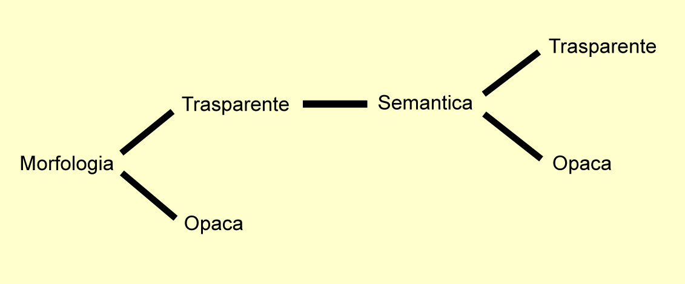
Il metodo I - criteri
La morfologia del verbo
Il rapporto semantico tra il prefisso e il verbo

Slide 6
Il metodo II – fattori a supporto
Il significato del verbo
Il confronto con altre parole
  con la parola base (per es. apporre – porre)
  con altri verbi prefissati della stessa radice (per es. affibbiare – sfibbiare)
  con altri verbi simili dal punto di vista morfologico e semantico (per es. allentare – allargare)

Slide 7
Le funzioni del prefisso ad-
Funzione primaria | Funzioni secondarie
1, Avvicinamento (addurre) | 2, Inizio di un processo (addormentare)
 | 3, Addizione (accrescere)
 | 4, Rafforzamento (apprendere)

Slide 8
Sfumature della funzione di ‘avvicinamento’
Sfumatura ‘a favore di’ (per es. approvare)
Sfumatura riflessiva (per es. attrarre)
Sfumatura di ‘ostilità’ (per es. assaltare)
Sfumatura di ‘adattamento’ (per es. adusare)

Slide 9
Verbi derivati dal latino classico
Dei 36 verbi in 22 la funzione del prefisso si riconosce
Funzione di ‘avvicinamento’: per es. accorrere (con la sfumatura ‘a favore di’)
Funzione di ‘cominciare un processo’: per es. accendere
Funzione additiva: per es. aggiungere
Funzione rafforzativa: per es. ammirare
In più della metà dei casi il prefisso ha conservato il suo significato durante il passaggio dal latino all’italiano

Slide 10
Verbi ricostruiti per il latino volgare
Dei 51 verbi in 36 la funzione del prefisso si riconosce
Si riconoscono solo due funzioni latine
Funzione di ‘avvicinamento’: per es. affibbiare, accogliere (con sfumatura riflessiva), assaltare (con la sfumatura di ostilità), assomigliare (con la sfumatura di ‘adattamento’)
Funzione di ‘cominciare un processo’: per es. allentare, annottare
Cambio di prefisso (per es. affogare per il latino tardo offōcāre); prefissi doppi (per es. accorgersi [ad- + corrigō [con- + regō]])
La parasintesi (per es. adirarsi)

Slide 11
Verbi derivati dal latino tardo
Solo 6 verbi di cui in 5 la funzione del prefisso si riconosce
Funzione di ‘avvicinamento’: adunare, approssimare
Funzione di ‘cominciare un processo’: allattare, appianare
? Funzione additiva: assommare

Slide 12
Verbi di creazione italiana
57 verbi divisi in verbi prefissati (12) e parasintetici (45)
L’ipotesi del DELI per la funzione rafforzativa del prefisso è confermata nella/per la maggior parte dei verbi prefissati più frequenti (in 8 verbi su 12, per es. accontentare da contentare, approfittare da profittare)
Mentre nella maggioranza parte dei verbi parasintetici più frequenti (in 38-39 verbi su 45) il prefisso non ha più una funzione semantica (per es. affittare, allagare)

Slide 13
Conclusione
Le funzioni latine (incluse le loro sfumature) del prefisso ad- sono ancora riconoscibili nei verbi sopravvissuti nell’italiano
Nel latino tardo era cominciato un riordinamento delle funzioni del prefisso ad-; la funzione di ‘cominciare un processo’ aveva acquisito un ruolo importante
Era apparsa una nuova ‘funzione’ (soprattutto nell’italiano): la funzione di ‘elemento prostetico’
Nell’italiano moderno il prefisso ad- viene usato soprattutto per formare verbi parasintetici, ed è produttivo solo nella sua funzione di ‘elemento prostetico’
Tuttavia, grazie al suo ‘bagaglio semantico’ ancora trasparente, esso può riattivarsi nelle sue funzioni latine più frequenti (se aiutato dalla semantica della parola base)

